Slide 1
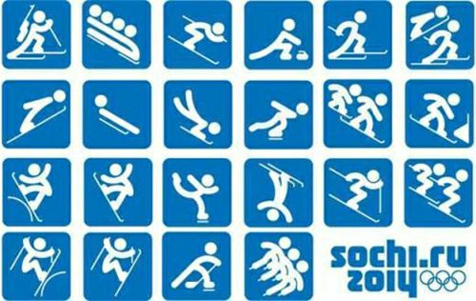
Олимпийские зимние виды спорта
МЕЖДУНАРОДНАЯ
КЛАССИФИКАЦИЯ (7 видов):
- лыжный спорт;
- конькобежный спорт;
- бобслей;
- хоккей на льду;
- биатлон;
- керлинг;
- санный спорт.
РОССИЙСКАЯ
КЛАССИФИКАЦИЯ (15 видов):
биатлон; - шорт-трек;
бобслей; - горные лыжи;
керлинг; - лыжные гонки;
хоккей на льду; - сноуборд;
санный спорт; - фристайл;
скелетон; - прыжки с трамплина;
фигурное катание; - лыжное двоеборье.
скоростной бег на коньках;

Slide 2
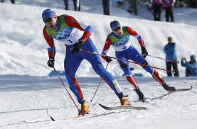
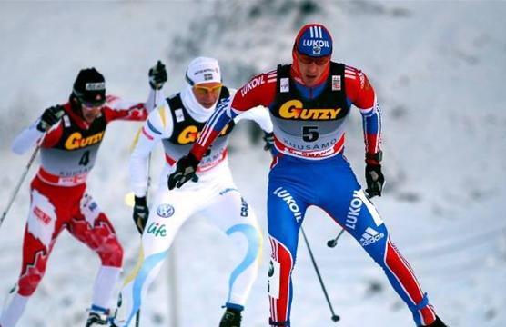
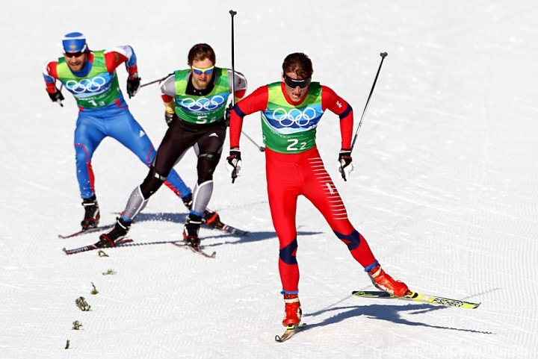
Олимпийские зимние виды спорта
Лыжные спорт

Slide 3
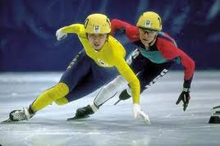
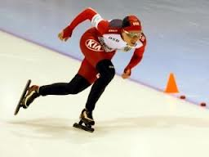
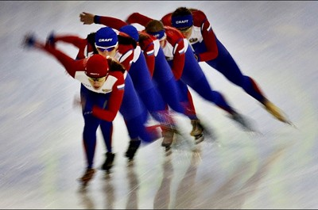
Олимпийские зимние виды спорта
Конькобежный спорт

Slide 4
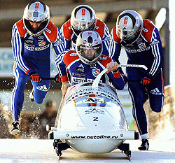
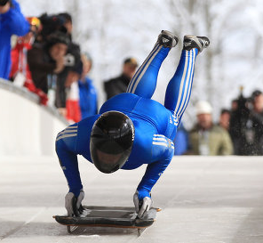
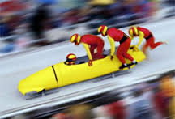
Олимпийские зимние виды спорта
Бобслей

Slide 5
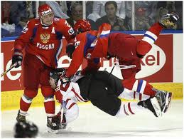
Олимпийские зимние виды спорта
Хоккей на льду

Slide 6
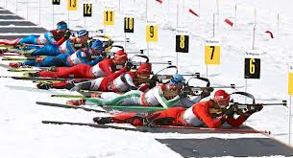
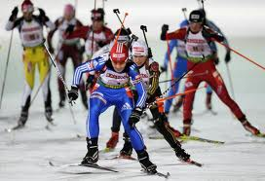
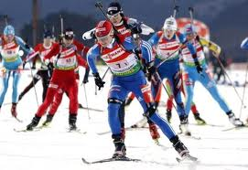
Олимпийские зимние виды спорта
Биатлон

Slide 7
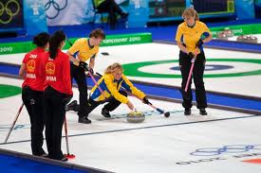
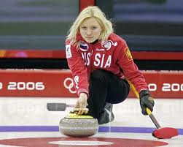
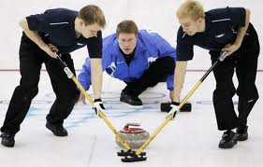
Олимпийские зимние виды спорта
Керлинг

Slide 8
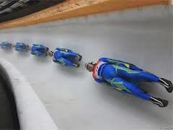
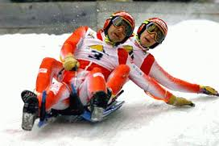
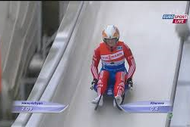
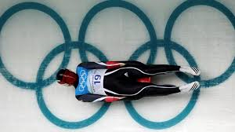
Олимпийские зимние виды спорта
Санный спорт

